Slide 1
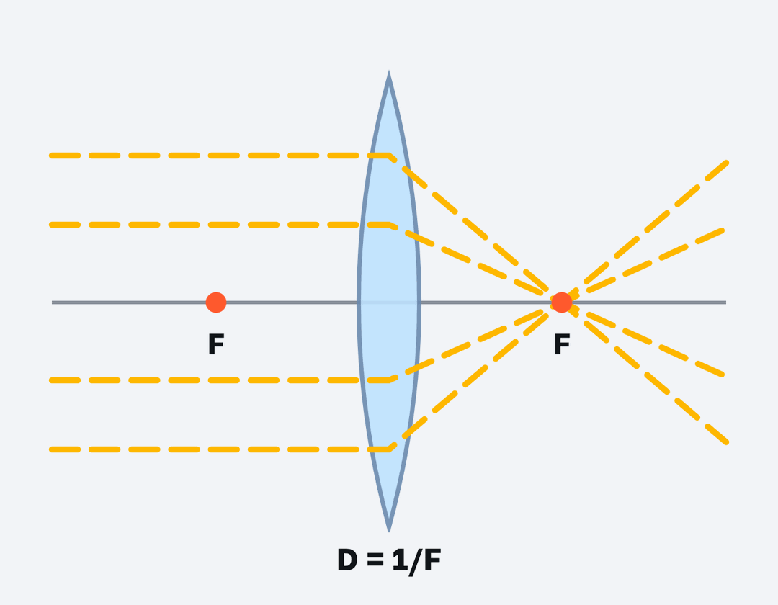
11-СЫНЫП · ГЕОМЕТРИЯЛЫҚ ОПТИКА
Линзалар жүйесінде кескін салу. Практикалық жұмыс №11 «Линзаларда кескін салу»
Notes:
Ұйымдастыру. Құндылық: Заң және тәртіп. «Тәртіпке бағынған құл болмайды, тәртіпсіз ел болмайды» – Бауыржан Момышұлы.

Slide 2

Микроскопта екі линза бар. Біріншісі берген кескін екіншісі үшін «дене» бола ма?
?
Notes:
Ой қозғау: оқушылардың болжамын тыңдап, тақтаға жазыңыз. Өткен тақырыпты еске түсіру — «Ыстық орындық»: Бір оқушы тақта алдындағы орындыққа отырады, сынып «№ 3 Зертханалық жұмыс «Шынының сыну көрсеткішін анықтау»» тақырыбы бойынша 4–5 сұрақ қояды.

Slide 3
Бүгін үйренеміз
1
2
3
Линзалар жүйесінде сәулелердің жолын салады
Жүйенің оптикалық күшін D = D₁ + D₂ (жанасқан) есептейді
Екі линзадан тұратын жүйеде кескінді тізбектей табады
3
Notes:
Оқу мақсаты: 11.6.2.6 - линзалар жүйесінде сәулелердің жолын салу;

Slide 4
ЖАҢА ҰҒЫМ
Жұқа линза
1/F = 1/d + 1/f; D = 1/F.
D = 1/F
4
Notes:
Жаңа білім — PhET виртуалды зертханасы: Мұғалім PhET симуляциясын интерактивті тақтада көрсетеді, оқушылар жұппен параметрлерді өзгертіп, заңдылықты өздері анықтайды.

Slide 5
ЖАҢА ҰҒЫМ
Жанасқан линзалар
D = D₁ + D₂.
D = D₁ + D₂
5

Slide 6

ЖАҢА ҰҒЫМ
Екі линзалы жүйе
Бірінші линзаның кескіні екіншісі үшін дене; жалпы ұлғаю Γ = Γ₁·Γ₂.
6

Slide 7
Формула
Есте сақта
D = 1/F
D
F
оптикалық күш
фокус аралығы
дптр
м
7

Slide 8
Формула
Есте сақта
D = D₁ + D₂
D
D₁
D₂
оптикалық күш
оптикалық күш
оптикалық күш
дптр
дптр
дптр
8

Slide 9

МОДЕЛЬМЕН ТЕКСЕР
Өзің тексеріп көр
Параметрді өзгертіп, нәтижені бақыла.
9
Notes:
Модельді тақтада оқушымен бірге басқарыңыз: «Не өзгереді деп ойлайсың?» деп алдын ала сұраңыз.

Slide 10

Виртуалды зертхана Сабақтың ортасы · 12 мин
PhET симуляциясы
1
Симуляцияны QR-код арқылы ашыңдар
2
Параметрлерді өзгертіп, нәтижені бақылаңдар
3
Қандай шама қалай өзгереді? Қорытындыны дәптерге жазыңдар
phet.colorado.edu/en/simulations/geometric-optics
Линзалар жүйесінде кескін салу. Практикалық жұмыс №11 «Линзаларда кескін салу»
10

Slide 11
Сұрақ
Жұқа линза формуласы:
F = d/f
F = d + f
A
B
1/F = 1/d + 1/f
1/F = d·f
C
C
D
11
Notes:
Жылдам тексеріс: оқушылар саусақпен 1–4 көрсетеді немесе «Сынып» режимінде телефоннан жауап береді.

Slide 12

Сұрақ
Оптикалық күштің бірлігі:
метр
A
диоптрия
B
B
ватт
C
люмен
D
12
Notes:
Жылдам тексеріс: оқушылар саусақпен 1–4 көрсетеді немесе «Сынып» режимінде телефоннан жауап береді.

Slide 13
A Түсінемін
D₁ = +5 дптр, D₂ = −2 дптр жанасқан. Жүйенің F?
ЖАУАБЫ
D = 3 дптр; F ≈ 33 см.
13
Notes:
Практикалық жұмыс — «Сатылай кешенді талдау»: Оқушылар физикалық шаманы/құбылысты сатылап талдайды: анықтамасы → белгіленуі → формуласы → өлшем бірлігі → өлшеу құралы → мысал.. Саралау: А — бәріне, B — көпшілігіне, C — жоғары деңгейге. ЕББҚ: аудио/бейне нұсқау, нұсқауды тақтаға жазып қою; суретті тірек-сызба және қадамдық нұсқаулық.

Slide 14
B Қолданамын
Жоғарыдағы жүйеде дене 1-линзадан 15 см-де. 1-кескін қайда? 2-линзадан кейінгі соңғы кескін?
ЖАУАБЫ
f₁ = 30 см (2-линзада, кескін жоқ – параллель шоқ шығады) – сызбамен талқылау.
14
Notes:
Сергіту сәті: «Толқын». Қатар бойынша кезекпен тұрып-отыру арқылы «толқын» жасайды.

Slide 15
C Талдаймын
Микроскоп (F_{об} = 0,5 см, F_{ок} = 2,5 см, тубус 16 см) ұлғаюын бағала. Сәуле жолын сал.
ЖАУАБЫ
Γ ≈ (16/0,5)(25/2,5) = 320.
15

Slide 16
Сұрақ
F = 0,25 м линзаның оптикалық күші:
4 дптр
0,25 дптр
A
A
B
25 дптр
2,5 дптр
C
D
16

Slide 17
Есте сақта
Жұқа линза — 1/F = 1/d + 1/f; D = 1/F
Жанасқан линзалар — D = D₁ + D₂
Екі линзалы жүйе — Бірінші линзаның кескіні екіншісі үшін дене…
17

Slide 18
Үй тапсырмасы
§28; 3 есеп.
A
Екі лупамен «телескоп» жасау.
B
Антони ван Левенгук туралы.
C
18

Slide 19
Бағдаршам
Бәрін түсіндім
Сұрағым бар
Көмек керек
19
Notes:
Рефлексия: жасыл – бәрін түсіндім; сары – сұрағым бар; қызыл – көмек керек.. Кері байланыс: Wordwall

Slide 20
Сабаққа рахмет!
«Тәртіпке бағынған құл болмайды, тәртіпсіз ел болмайды»
— Бауыржан Момышұлы

